Slide 1


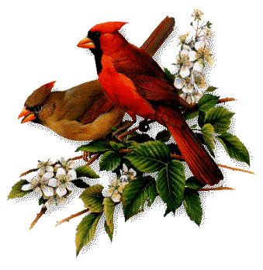

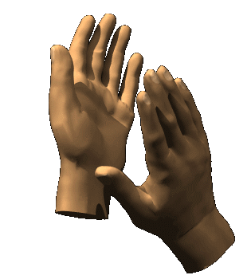

PHÒNG GIÁO DỤC & ĐÀO TẠO HUYỆN GIA LÂM
TRƯỜNG MẦM NON HOA SỮA
TẠO HÌNH: VẼ CON BÒ
LĨNH VỰC : PHÁT TRIỂN THẨM MỸ
LỚP: MGL 5 -6 tuổi

Slide 2


Slide 3
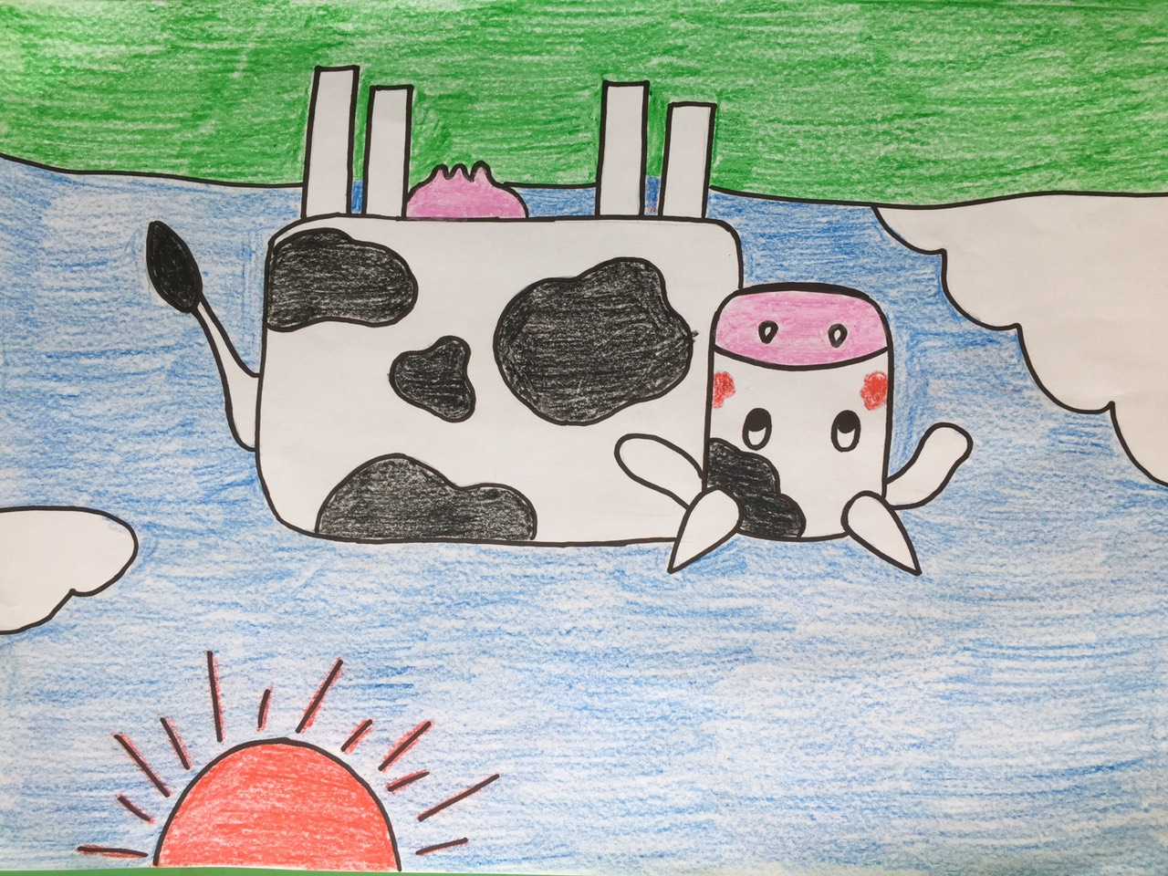

Slide 4


Cách vẽ con bò

Slide 5
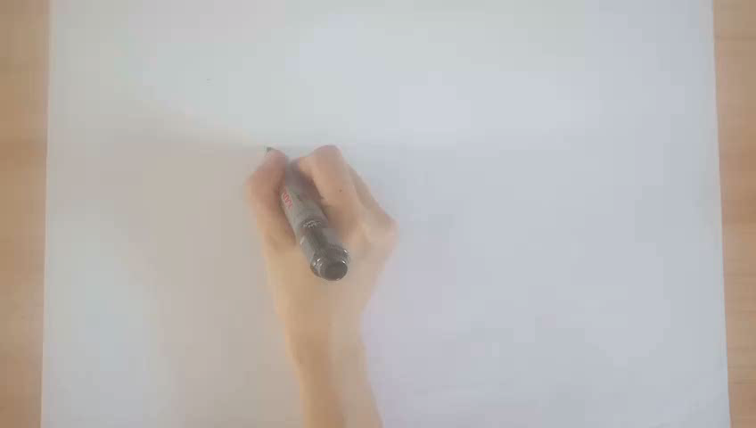

Slide 7
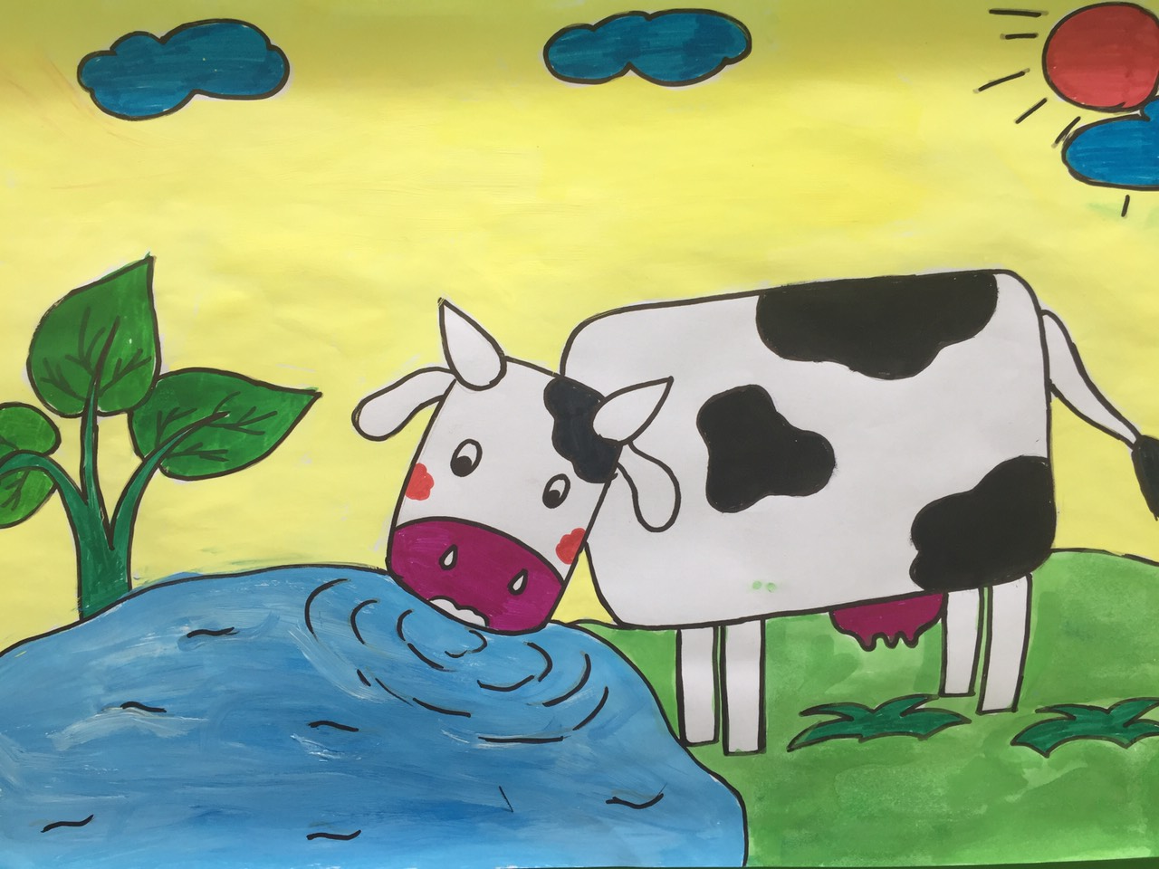

Slide 8
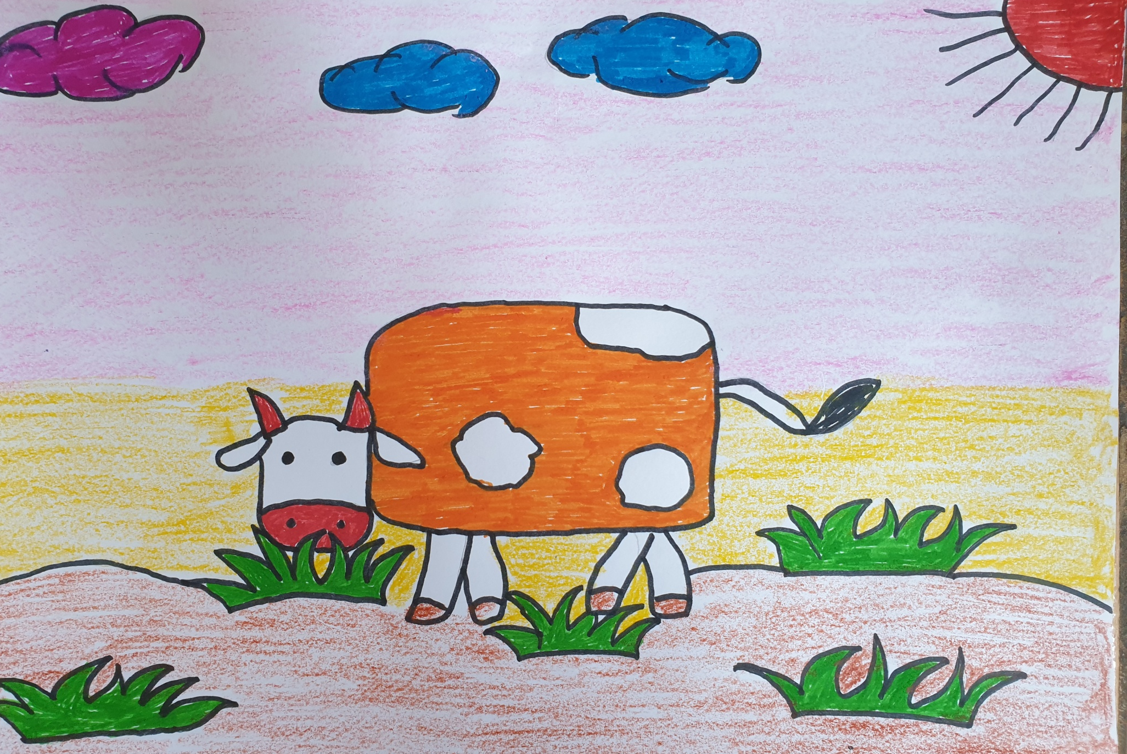

Slide 9

Con sẽ vẽ con bò như nào?

Slide 10
Trẻ thực hiện vẽ con bò

Slide 11




Tiết học đến đây là kết thúc
Chúc các bé chăm ngoan, học giỏi.
Chào tạm biệt !

